Slide 1
«ЦЕНА ТОВАРА»
Что сколько стоит?
(ИГРУШКИ)

Slide 2
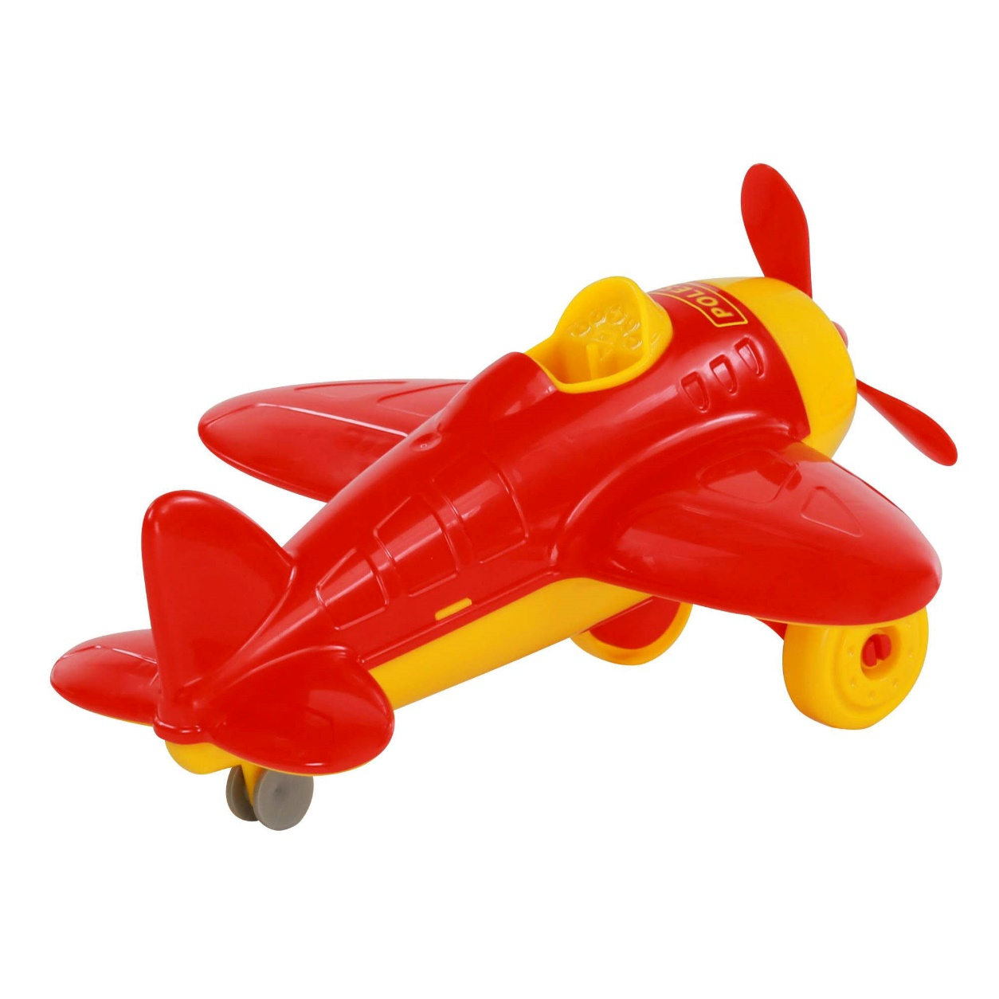
100р.

Slide 3
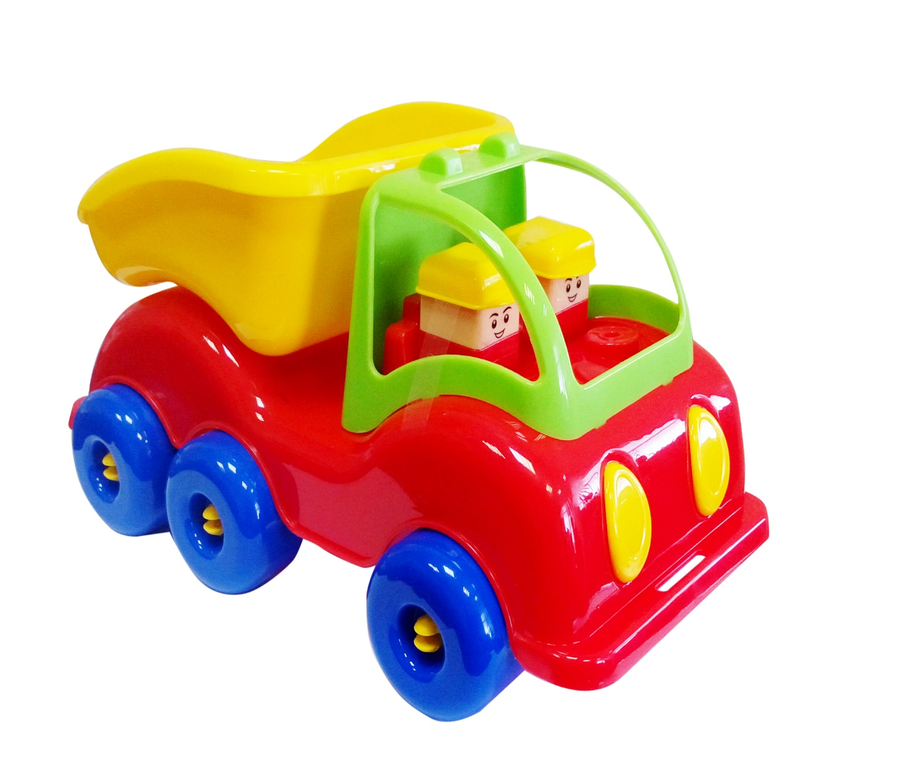
200р.

Slide 4
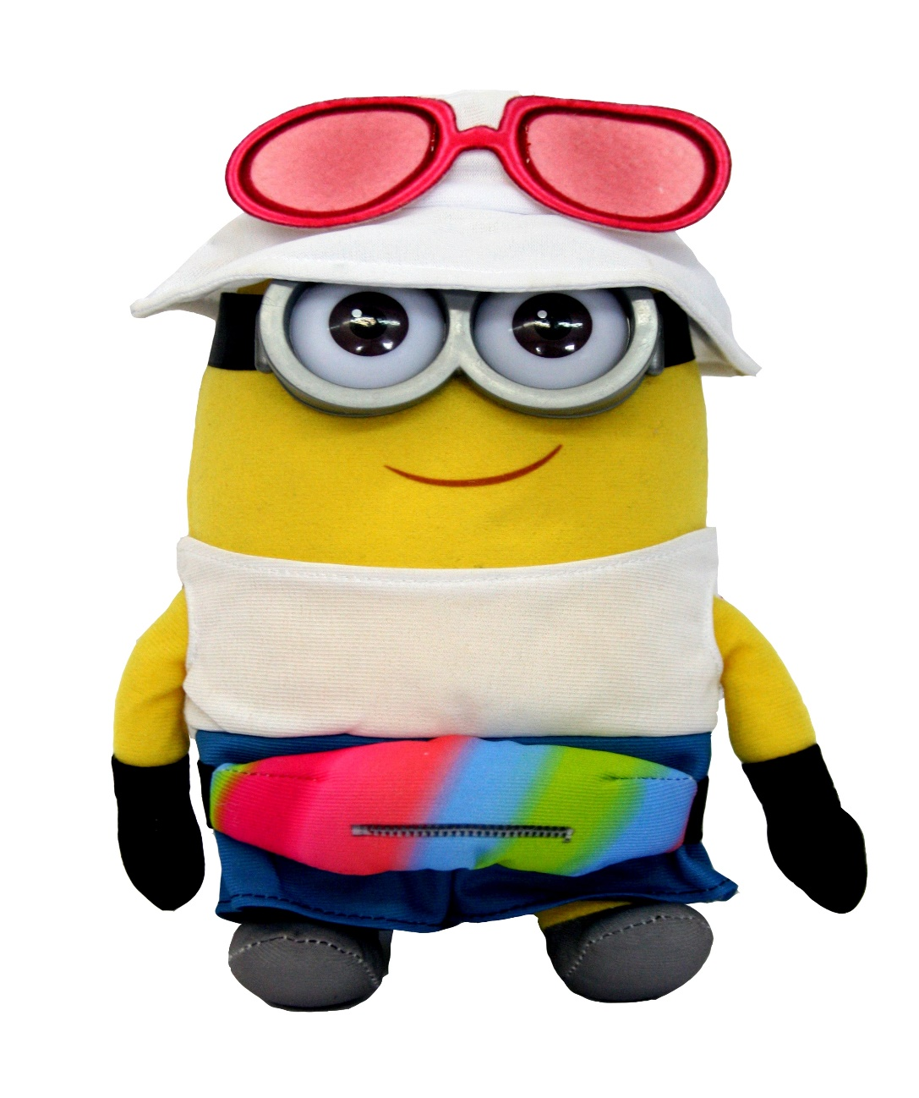
500р.

Slide 5
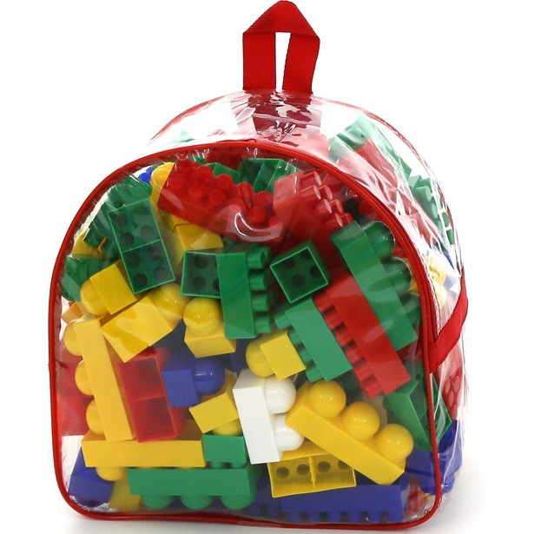
1000р.

Slide 6
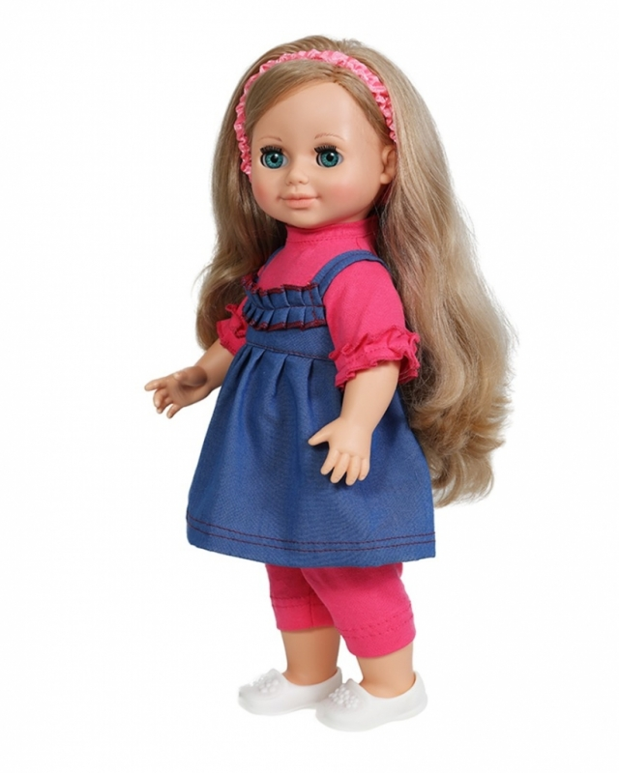
2000р.

Slide 7
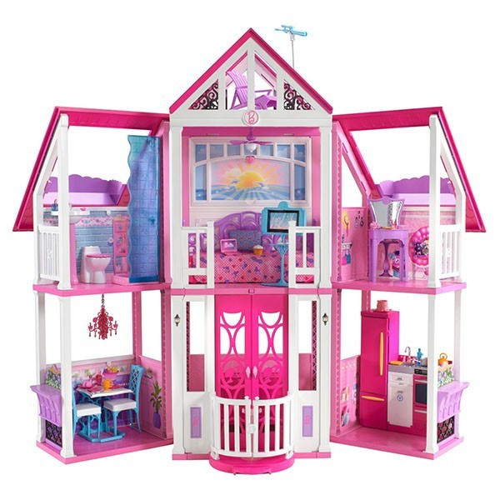
5000 р.

Slide 8
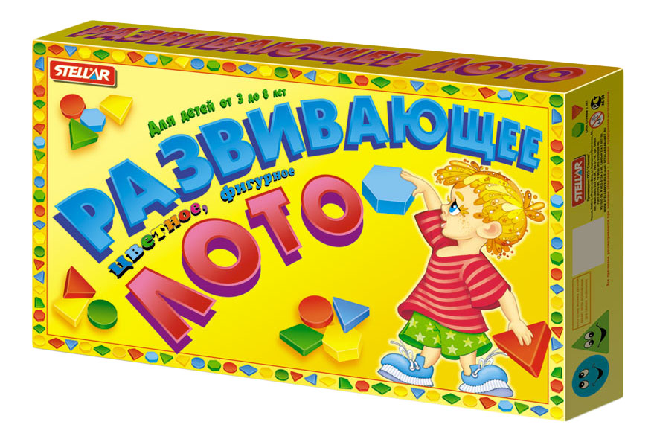
150 р.

Slide 9
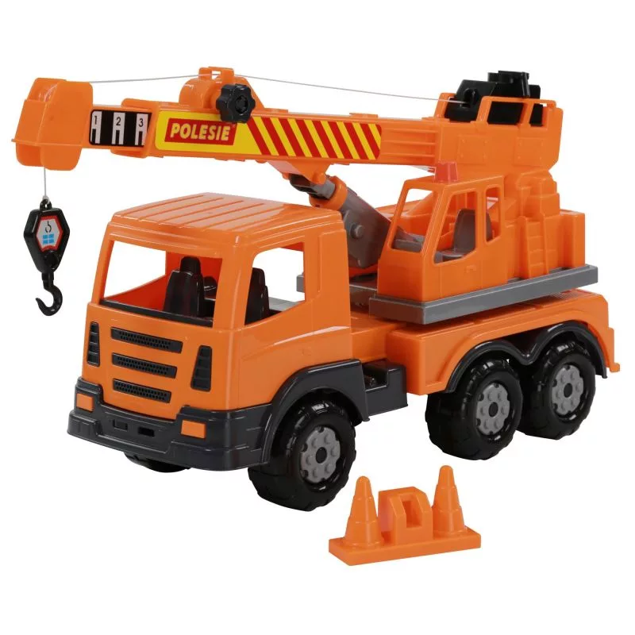
250 р.

Slide 10
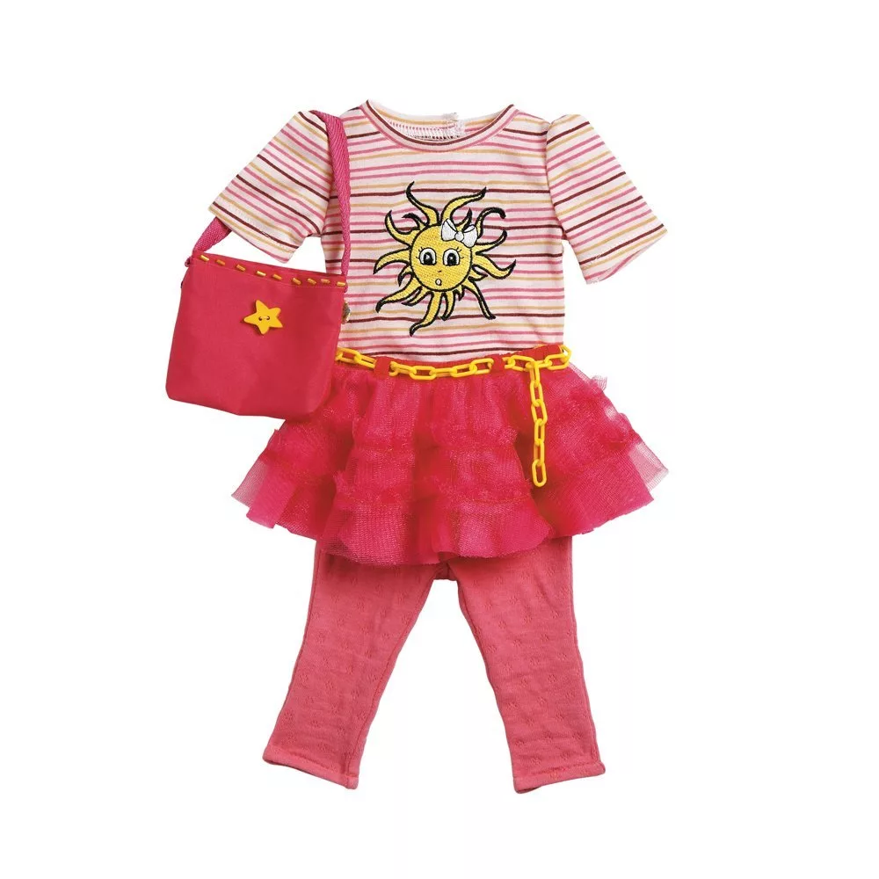
300 р.

Slide 11
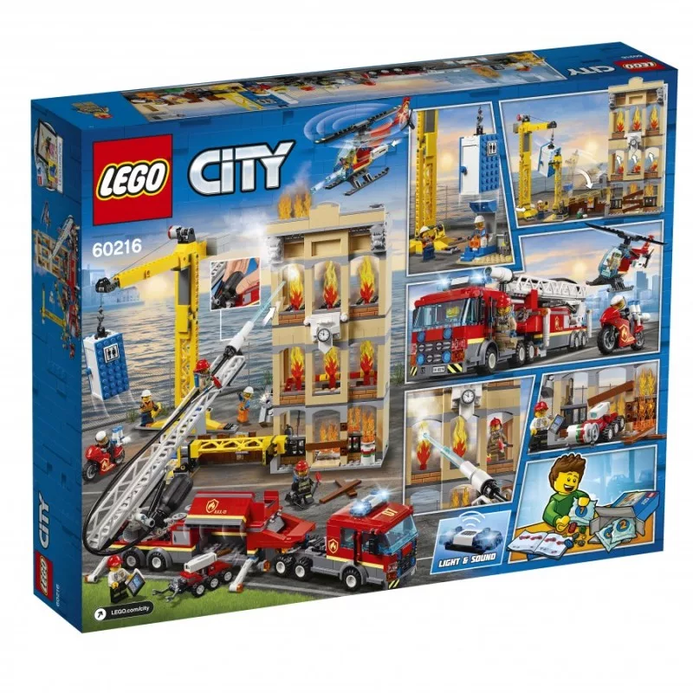
400 р.

Slide 12
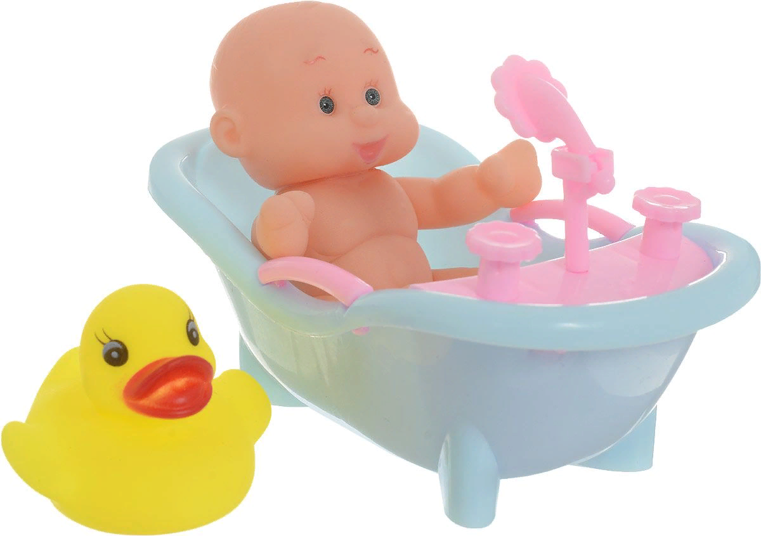
550 р.

Slide 13
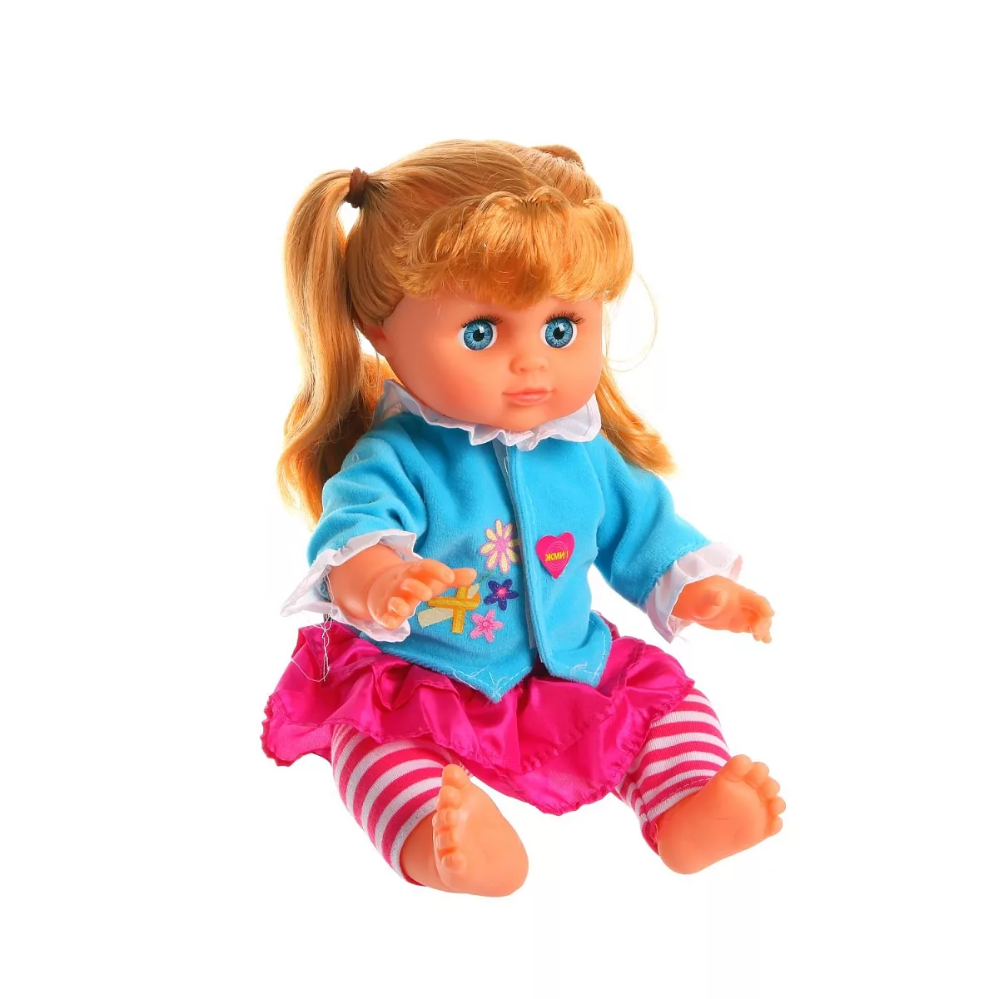
500 р.

Slide 14

1500 р.

Slide 15

2000р.

Slide 16

5500 р.

Slide 17
МОЛОДЦЫ!

